Slide 1
XXI Seminário LGBTQIA+
do
Congresso Nacional
Júlio A. P. Batatinha
Endocrinologista e Metabologista
USP- SP

Slide 2
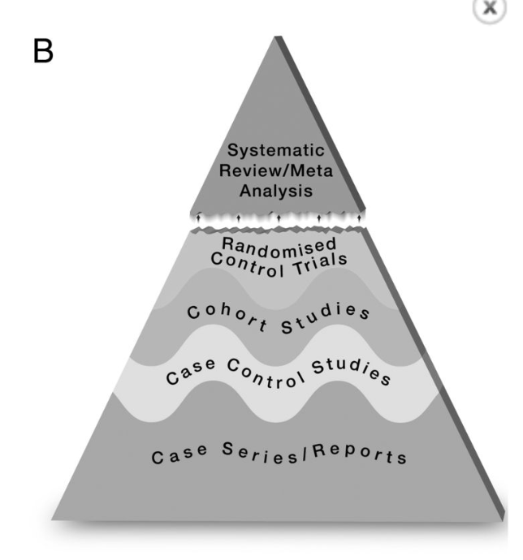
Evidência Científica
Murad MH, Evid Based Med. 2016
Notes:
Estudo Holandês

Slide 3
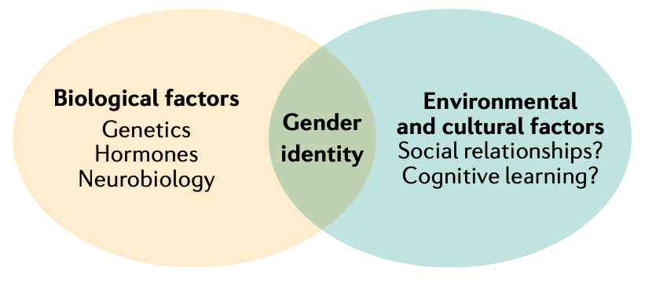
Sexo ≠ Gênero
Rosenthal, Stephen M. Challenges in the care of transgender and gender-diverse youth, Nature Reviews, Aug/2021
Notes:
Foi analisado o número de repetição(tamanho) dos núcleotídeos TA na região promotora do gene do Receptor de Estrógeno

Slide 4
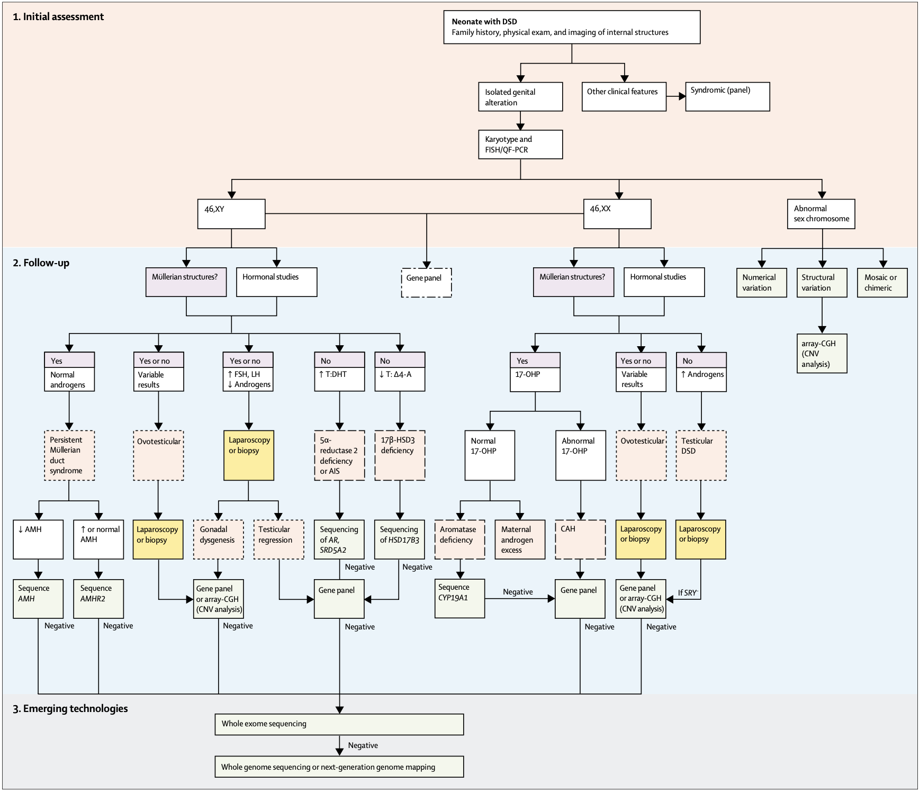
Binariedade Sexual
Reyes AP, Nat Rev Urol. 2023
Notes:
Kaiser Permanente Northern California health system who were referred to a specialty transgender clinic between February 2015 and June 2018
During the post-GeMS period (2007– 2009), 57 patients presented with an average of 19 patients per year. This fourfold increase in the per annum rate is illustrated in this graph.
Gender Management Service (GeMS),

Slide 5
Vivências LGBTI+
-Mulheres cis. lésbicas - ↑Doenças crônicas; ↓Qualidade de vida
-Homens cis. gay- ↑Cânceres, ↑Doenças Cardiovasculares
Incidência de Doenças Crônicas:
Hábitos de Vida¹ + Contexto Social²
1- Tabagismo, Alimentação, Atividade Física, Estresse, Qualidade do Sono
2- Renda, Segurança Alimentar, Trabalho, Local de Moradia
Cunningham TJ, X 2016. MMWR Morb Mortal Wkly Rep. 2018

Slide 6
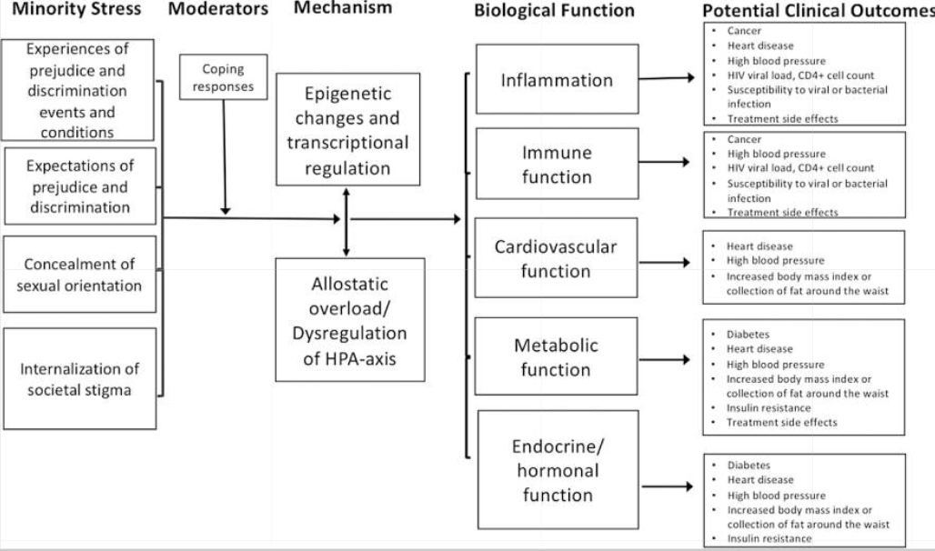
Estresse de Minoria
Gordon AR. Ann Behav Med. 2021 Jun
Notes:
Quanto mais tempo após a menopausa, menos E2-> maior risco CV
WHI- aumentou AVC e IAM
Cisgender-> photo 1-> more testosterone in female and less in male correlates with abdominal adiposity, obesity, etc
SOP- mais RI e sndme metab -> terapia anti-androgenica melhora resist insulinicca

Slide 7
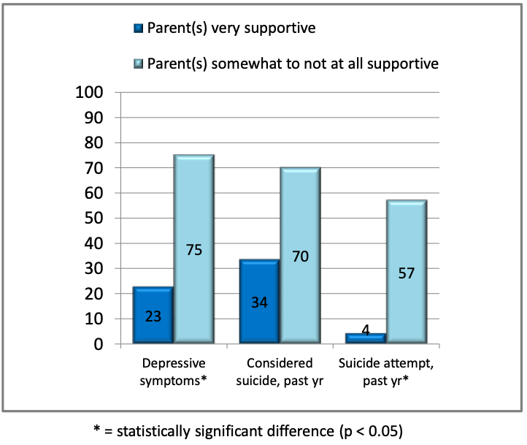
Suporte Social a Crianças Trans
Travers, TransPULSE

Slide 8
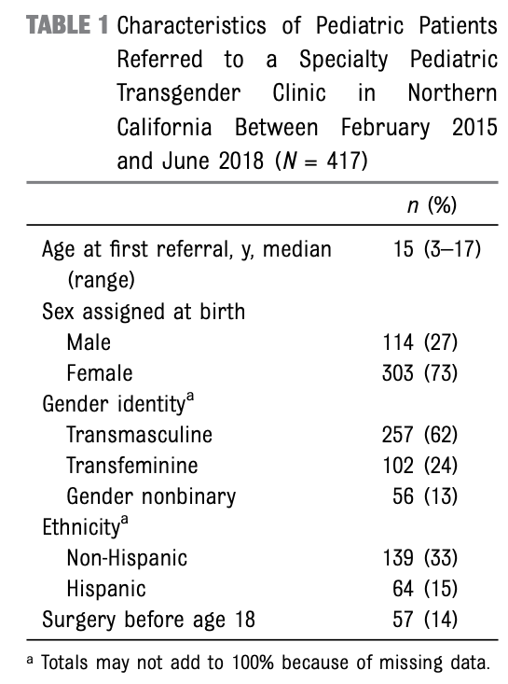
Idade de Acesso a Serviços de Saúde
Homens Transgêneres
Mamas
Contorno Corporal
Estatura
Mulheres Transgêneres
Pelos faciais/alopécia
Mudanças esqueléticas
Tom da voz
Cartilagem tireóidea
Norman P. Spack,PEDIATRICS Volume 129, Number 3, March 2012

Slide 9
III- Afirmação de Gênero- Uso do nome social
Uso do nome social – protege as crianças Trans?
4 cenário
Lar
Escola
Trabalhos/Atividades extra-acadêmicas
Amigos Próximos
1 cenário a mais :
↓ Sintomas Depressivos*
↓ 29% Ideação Suicida*
↓56% Comportamentos Suicidas! (Auto-mutilação e tentativas de suicídio)*
*=P<0,05
Stephen T. Russell ; J Adolesc Health. 2018
Notes:
Use of PM?

Slide 10
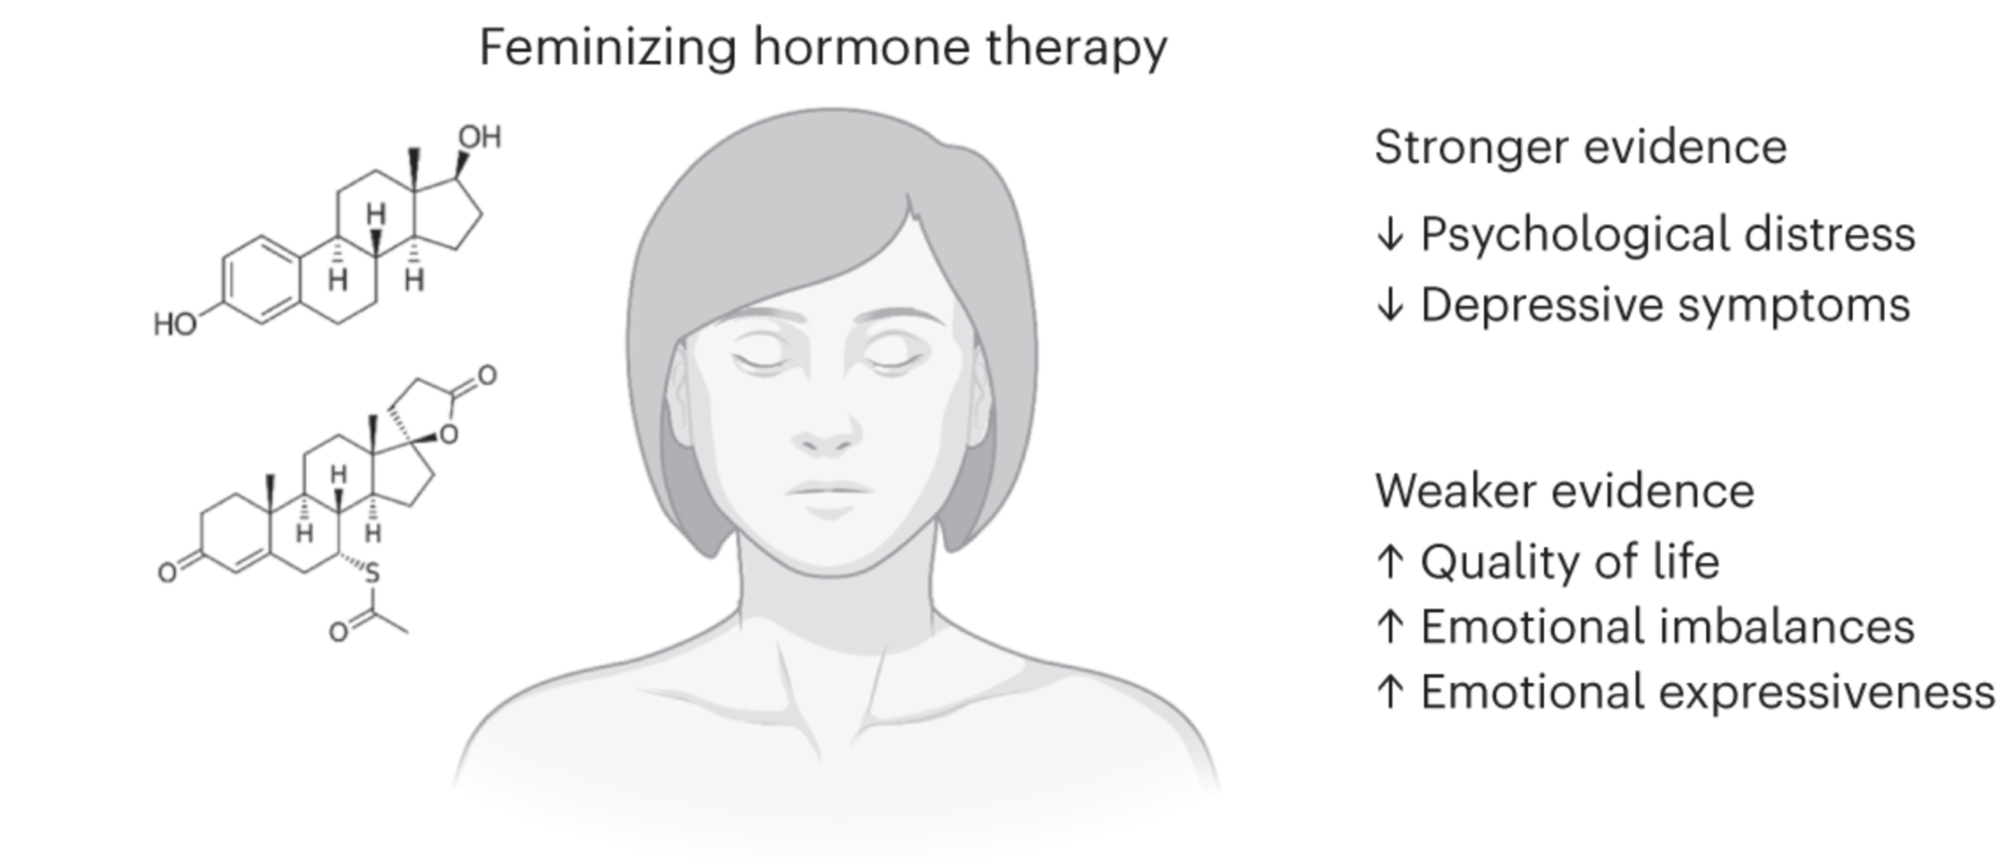
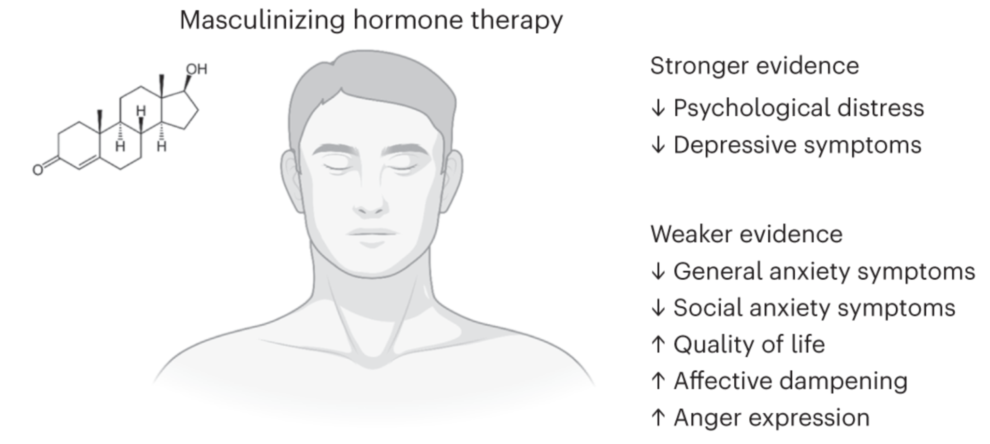
Terapias Hormonais em jovens Trans
Doyle, Nat Hum Behav 2023

Slide 11
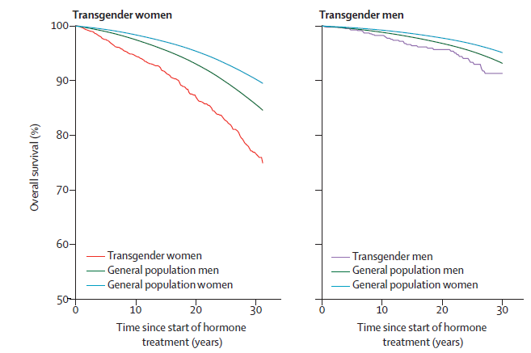
Coorte Amsterdam- Mortalidade em Pessoas Trans
de Blok CJ, Lancet Diabetes Endocrinol. 2021
Notes:
Quanto mais tempo após a menopausa, menos E2-> maior risco CV
WHI- aumentou AVC e IAM
Cisgender-> photo 1-> more testosterone in female and less in male correlates with abdominal adiposity, obesity, etc
SOP- mais RI e sndme metab -> terapia anti-androgenica melhora resist insulinicca

Slide 12
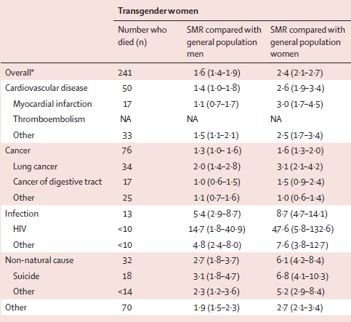
Coorte Amsterdam- Mortalidade em Pessoas Trans
de Blok CJ, Lancet Diabetes Endocrinol. 2021
Notes:
Quanto mais tempo após a menopausa, menos E2-> maior risco CV
WHI- aumentou AVC e IAM
Cisgender-> photo 1-> more testosterone in female and less in male correlates with abdominal adiposity, obesity, etc
SOP- mais RI e sndme metab -> terapia anti-androgenica melhora resist insulinicca

Slide 13
Coorte Amsterdam- Mortalidade em Pessoas Trans
de Blok CJ, Lancet Diabetes Endocrinol. 2021
Notes:
Quanto mais tempo após a menopausa, menos E2-> maior risco CV
WHI- aumentou AVC e IAM
Cisgender-> photo 1-> more testosterone in female and less in male correlates with abdominal adiposity, obesity, etc
SOP- mais RI e sndme metab -> terapia anti-androgenica melhora resist insulinicca

